Slide 1

Pozdravljeni na medgeneracijskem druženju
OŠ Ormož

Slide 2
Klasična glasba malo drugače
Dragi udeleženci današnje delavnice na daljavo!
Naslednja navodila vam bodo pomagala izvesti glasbeno uro, ki smo jo pripravili za vas na OŠ Ormož.
Za današnje glasbeno druženje potrebujete:
tri različne kozarce, (preizkusite kako zvenijo),
leseno kuhalnico ali žlico,
računalnik.

Slide 3
Cvetlični valček
S klikom na povezavo (na naslednjih straneh), boste našli skladbo Cvetlični valček iz baleta Hrestač. Napisal jo je napisal ruski baletni skladatelj Peter Iljič Čajkovski.
Skladba je pripravljena tako, da boste ob animaciji igrali z udarci na kozarec, vedno ko čebelica sede na cvetlico.

Slide 4
Najprej poslušajte glasbo, zaprite oči, uživajte, prepustite se njenim zvokom.
https://www.youtube.com/watch?v=bOXFrgB083A
ZDAJ PA AKCIJA!
Najprej igrajte skladbo tako, da uporabite samo en kozarec. Potrudite se, da boste zaigrati natančno. Ob igranju se sprostite, igrajte z mehkimi gibi in dobro poslušajte glasbo. Poskusite večkrat, če vam je všeč.

Slide 5
Vam je uspelo? Zdaj pa poskusite igrati še tako, da določite vsakemu kozarcu barvo cvetlice. To lahko storite tako, da položite zraven kozarca predmet, npr. barvico, ki je enake barve kot cvetlica. Ali pa se razelite v 3 skupine in vsaka skupina igra barvo enega cveta.
Zdaj pa igrate s tremi toni, upoštevate barvo cveta, kamor sede čebelica.
https://www.youtube.com/watch?v=bOXFrgB083A
Poskusite vsaj dvakrat, da bo res uspelo.

Slide 6
Tukaj se vaše aktivno delo konča.
Če pa vas zanima še kaj o baletu, iz katerega je ta skladba, pa vam v nadaljevanju pošiljamo zgodbo baleta, nekaj slik iz predstave SNG v Mariboru in kratek video iz te predstave.

Slide 7
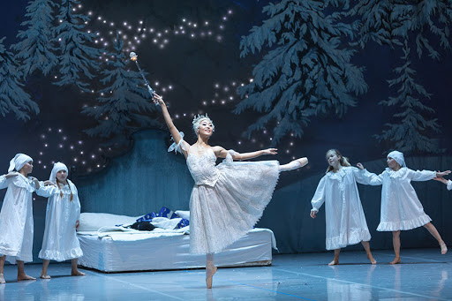
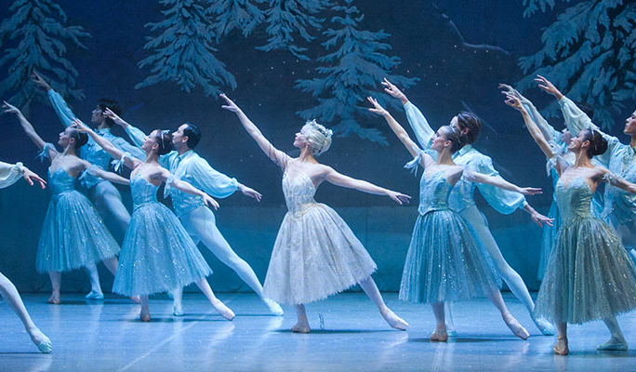

Slide 8
Vsebina baleta preberite, če vas zanima si
Družina Stahlbaum na božični večer.
Hči Klara, mali brat Fritz in njuna starša praznujejo s prijatelji, ko vstopi skrivnostni boter Drosselmeyer. S seboj prinese veliko vrečo daril za otroke. Vsi otroci so srečni, izjema pa je Klara, ki ni dobila darila.
Nato boter Drosselmeyer pokaže tri plesalke, ki so lutke v naravni človeški velikosti: vsaka odpleše en ples. Ko so plesi končani, se Klara približa Drosselmeyerju in ga prosi za darilo. Žal je možaku zmanjkalo daril, zato steče Klara v materino naročje in se zjoče.
Drosselmeyer nato naredi Hrestača, leseno lutko vojaka, ki lahko z usti tre orehe. Klara je vesela, Fritz pa je ljubosumen in zlomi lutko, ki jo boter spet popravi. Zabava se konča, družina gre spat, Klaro pa skrbi za Hrestača. Zato gre ponovno k božičnemu drevesu, da bi ga videla. Zaspi s Hrestačem v naročju.

Slide 9
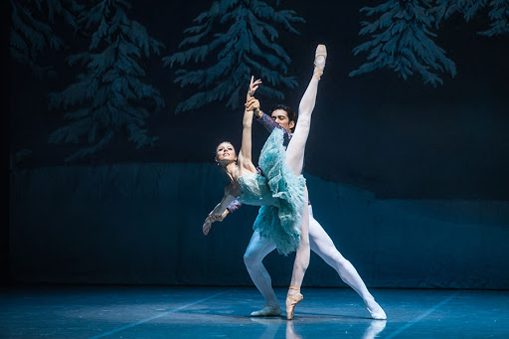

Slide 10
Ko ura odbije polnoč, Klara zasliši mišje glasove. Zbudi se in hoče zbežati, vendar jo miši ustavijo.
Hrestač jo s svojo vojsko brani, Mišji kralj pa vodi miši v boj. Ko Mišji kralj zabode Hrestača, vrže Klara vanj čevelj in miš pogine. Ostale miši se umaknejo in s seboj vzamejo svojega vodjo.
Klara joka za svojim mrtvim Hrestačem, njene solze pa ga obudijo v življenje. Oba zaplešeta, Hrestač pa se spremeni v princa in jo odpelje v deželo Sladkorne vile, kjer ju pozdravljajo plešoče snežinke.
Prebivalci dežele plešejo zanju, Klara pa se zbudi pod božičnim drevesom s Hrestačem v naročju.
https://www.youtube.com/watch?v=3rabiGFhis4
Oglejte si 3 minutni posnetek iz tega dejanja

Slide 11
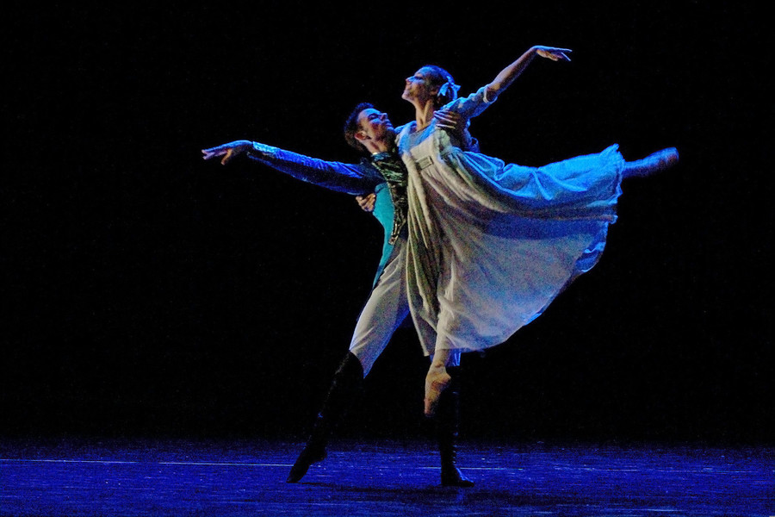
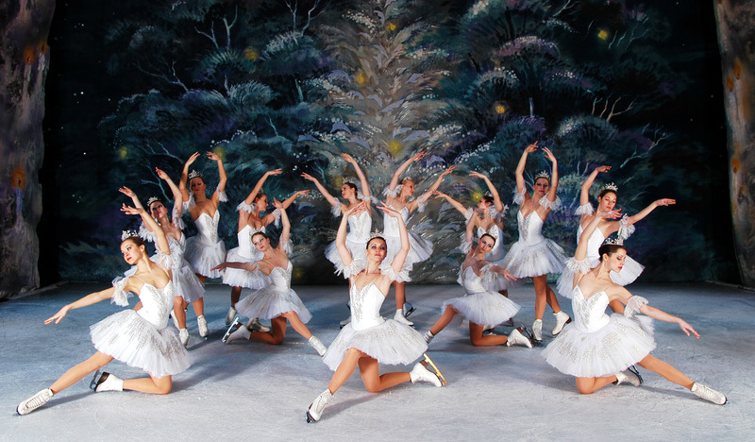

Slide 12
Hvala za sodelovanje, upamo, da ste uživali!
Ostanimo zdravi in lep pozdrav!
Delavnico sva za vas pripravili : Mojca Bauman Kralj in Alenka Šalamon

